Slide 1
『LUMEX』 회사소개서
Automation Solutions for Automotive Manufacturing
@LUMEX. All rights reserved. │ 2025

Slide 2

CONTENTS
01
02
03
04
05
06
『LUMEX』 회사 개요
사업분야 및 경쟁력
보유 기술력 및 솔루션
TURNKEY PROJECT EXECUTION
공급가능 설비 및 시스템
Development Strategy
------------------------------------
3 p.
8 p.
15 p.
21 p.
32 p.
37 p.
2

Slide 3
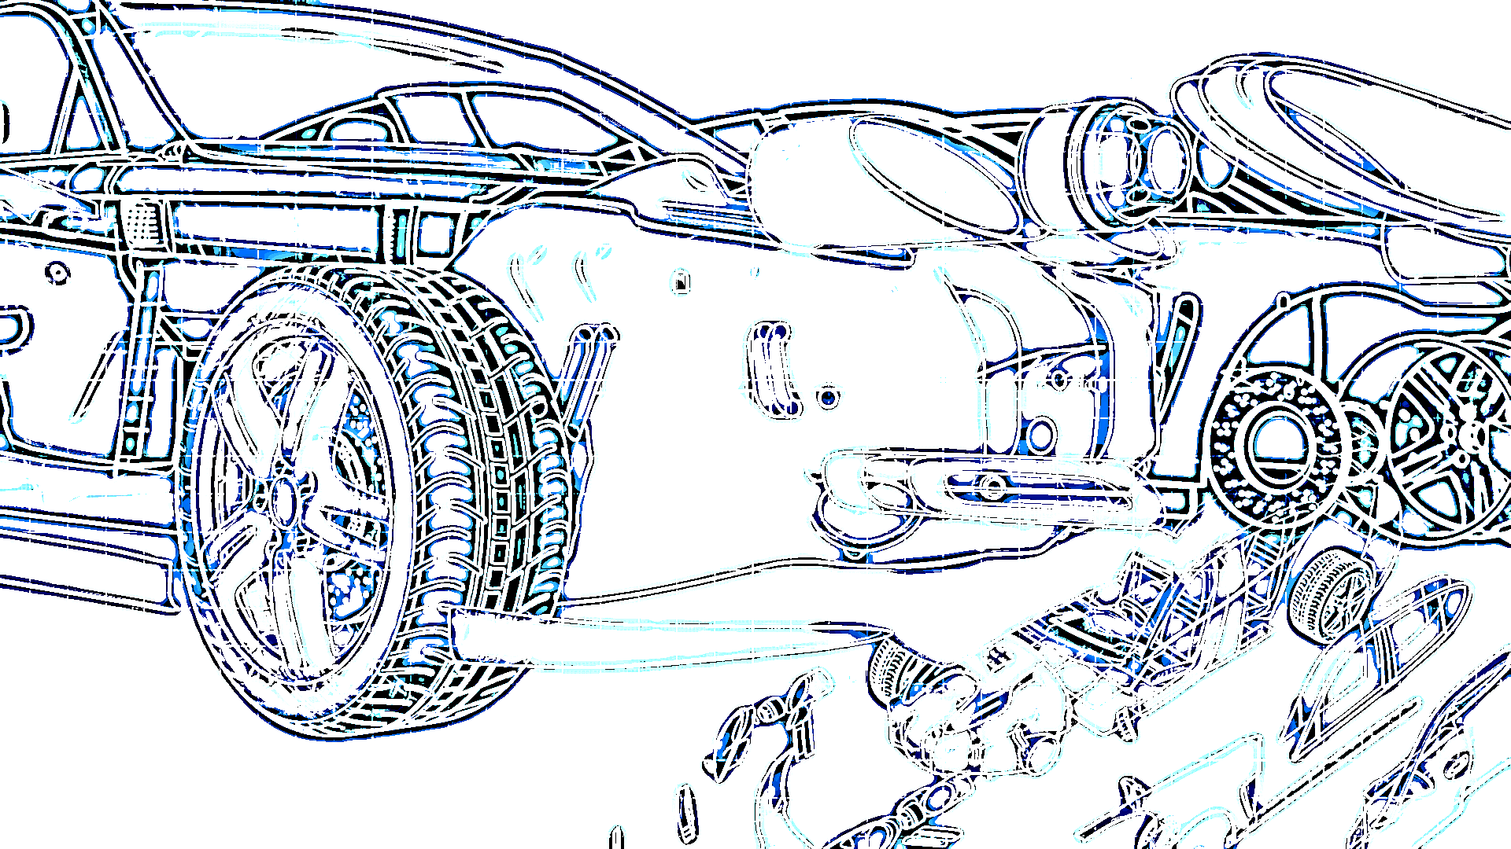
01
『LUMEX』 회사 개요
3

Slide 4

『LUMEX』 소개
01 『LUMEX』 회사 소개
『LUMEX』
『LUMEX』
자동차 생산 자동화의 미래를 선도합니다.
『LUMEX』는 자동차 제조 산업의 혁신과 효율성을 극대화하기 위해 최첨단 자동화 솔루션을 제공합니다.
스마트 팩토리 기술과 AI 기반 자동화를 통해 생산 공정을 최적화하고, 글로벌 자동차 산업에 완벽하게 통합될 수 있는 턴키 솔루션을 제공합니다.
혁신(Innovation), 신뢰성(Reliability), 그리고 탁월함(Excellence)을 핵심 가치로 삼아, 우리는 자동차 제조의 미래를 선도하는 데 전념하고 있습니다.
혁신적인 기술과 지속적인 지원을 바탕으로, 『LUMEX』는 자동차 산업 발전을 이끄는 신뢰할 수 있는 글로벌 파트너로 자리잡고 있습니다.
우리는 고객과 협력사와 함께 성장하며, 기대를 뛰어넘는 최고의 품질과 서비스를 제공하기 위해 끊임없이 노력하고 있습니다.
4

Slide 5


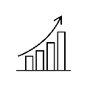

01 『LUMEX』 회사 소개
『LUMEX』
회사 개요
『LUMEX』는 자동차 생산 라인 자동화 분야에 특화된 회사로써, 엔지니어링부터 대량 생산까지 아우르는 종합 솔루션을 제공합니다.
회사명
설립일
대표자
직원 수
사업 분야
본사/공장
루멕스 『LUMEX』
2025년 2월 14일
장민호
10명 이상
│ 자동차 차체 생산 공정 턴키 엔지니어링 및 장비 공급
│ 자동차 생산 프로젝트 관리, 장비 및 부품 공금
│ 자재 관리, 물류 및 산업 장비 공급
대한민국 경기도 시흥시 공단1대로 341, 304호
핵심 가치
Innovation
(혁신)
Reliability
(신뢰)
Sustainable
Growth
(지속가능한 성장)
『LUMEX』
5

Slide 6



01 『LUMEX』 회사 소개
『LUMEX』
VISION & MISSION
비전
‘Luminous Next’를 기반으로 효율적인 제조를 위한 기술 혁신에 전념합니다.
루멕스의 비전은 지능형 자동화와 최첨단 엔지니어링을 통해 자동차 제조의 미래를 새롭게 정의하는 것입니다. “LUMINOUS NEXT”를 핵심 원칙으로 삼아, 스마트 제조에서 효율성, 정밀성, 그리고 혁신의 한계를 끊임없이 확장해 나가고자 합니다.
미션
✅ MAXIMIZE EFFICIENCY 효율성 극대화
생산 속도 및 비용 효율성을 최적화하는 스마트 자동화 솔루션 개발
✅ ENSURE PRECISION & RELIABILITY 정밀함과 신뢰성 보장
고품질의 미래 지향적인 제조 기술을 제공
✅ LEAD INDUSTRY 4.0 TRANSFORMATION 4차 산업혁명 선도
AI 기반 데이터 중심 자동화를 통해 글로벌 제조업체 지원
✅ FOSTER SUSTAINABLE GROWTH 지속 가능한 성장 촉진
친환경적이고 확장 가능한 제조 기술 개발
6

Slide 7
01 『LUMEX』 회사 소개
『LUMEX』
조직도 및 주요 부서
루멕스의 조직은 효율적인 경영과 명확한 책임 체계를 기반으로 구성되어 있습니다.
C.E.O
Engineering and R&D
Production & Quality
Sales & Finance
HR
Strategic Leadership
전략적 리더십으로 회사의 비전과 장기적 성장을 이끌어 갑니다.
Technical Innovation
조직의 기술 역량을 혁신적으로
발전시켜 나갑니다.
Operational Excellence
기준에 충실한 제조 공정은 최고의
품질을 보장합니다.
Business Growth
재무 안전성을 유지하면서 시장을
지속적으로 확장 시켜 나갑니다.
Talent Management
전문인력의 발굴과 육성, 개발을
담당합니다.
R&D Center
Project Management
Center
Domestic & Overseas
Marketing Div.
Purchasing Div.
C.E.O
연구개발 부서
프로젝트 관리부서
마케팅 부서
구매 부서
Engineering & Technical Center
Manufacturing & QC, A/S Center
Finance & General
Mgmt. Div.
Human Resources
엔지니어링/기술부서
제조, 품질관리, A/S센터
회계/총무 부서
인사 부서
Process Engineering
Equipment Design
Electrical Control
▶ 각 부서는 각자의 분야에 대한 전문성과 책임의식을 기반으로 서로 유기적으로 협력하고 있습니다.
7

Slide 8
02
사업분야 및 경쟁력
8

Slide 9
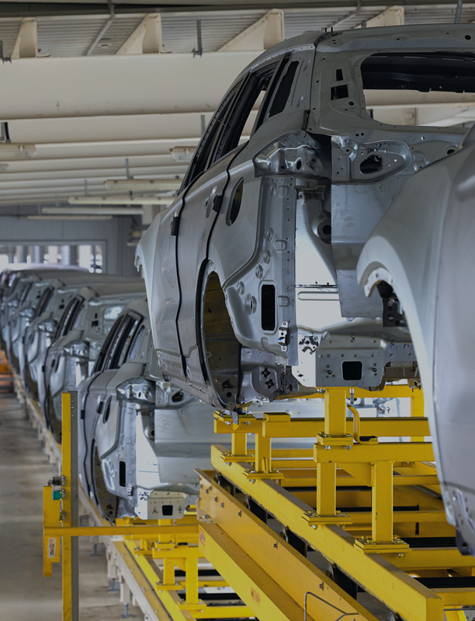




02 사업분야 및 경쟁력
LUMEX
『LUMEX』
BIW WELDING AUTOMATION
사업분야
차체(BIW) 용접 자동화 시스템은 구조적 안정성과 정밀성을 향상시킵니다.
루멕스는 구조적 안정성과 정밀성을 향상시키는 차체(BIW) 용접 시스템을 제공합니다. 우리의 첨단 로봇 용접 솔루션은 매끄러운 조립을 보장하고, 생산 주기를 단축하며, 용접 품질을 향상시켜 글로벌 산업 표준을 충족합니다.
GENERAL ASSEMBLY LINE AUTOMATION
자동화된 조립 라인은 효율적이고 확장 가능한 생산을 보장합니다.
루멕스의 자동화된 일반 조립 라인은 차량 생산을 간소화하여 더 높은 효율성, 유연성 및 확장성을 보장합니다. 우리는 로봇, AI 및 스마트 자동화를 통합하여 생산 속도를 최적화하고 사람이 범할 수 있는 실수를 줄입니다.
TURNKEY LINE-BUILDING SOLUTIONS
턴키 라인 구축 솔루션 - 완전한, 즉시 가동 가능한 생산 라인을 전 세계 자동차 제조업체에 공급합니다.
루멕스는 공정 설계 및 장비 공급부터 설치 및 대량 생산 지원까지 엔드 투 엔드 턴키 솔루션을 제공합니다. 우리의 솔루션은 각 제조업체의 특정 요구를 충족하도록 맞춤 설계되어 원활한 운영과 최대 효율성을 보장합니다.
PROCESS ENGINEERING & DIGITAL TWIN
효율성과 혁신을 위한 디지털 트윈을 활용한 공정 최적화
디지털 트윈 기술을 구현함으로써, 우리는 제조업체가 공정 도입 전에 생산 공정을 시뮬레이션하고 최적화할 수 있도록 합니다. 이는 리스크를 최소화하고 가동 중단을 줄이며, 데이터 기반 접근 방식을 통해 자동화를 개선하도록 보장합니다.
9

Slide 10
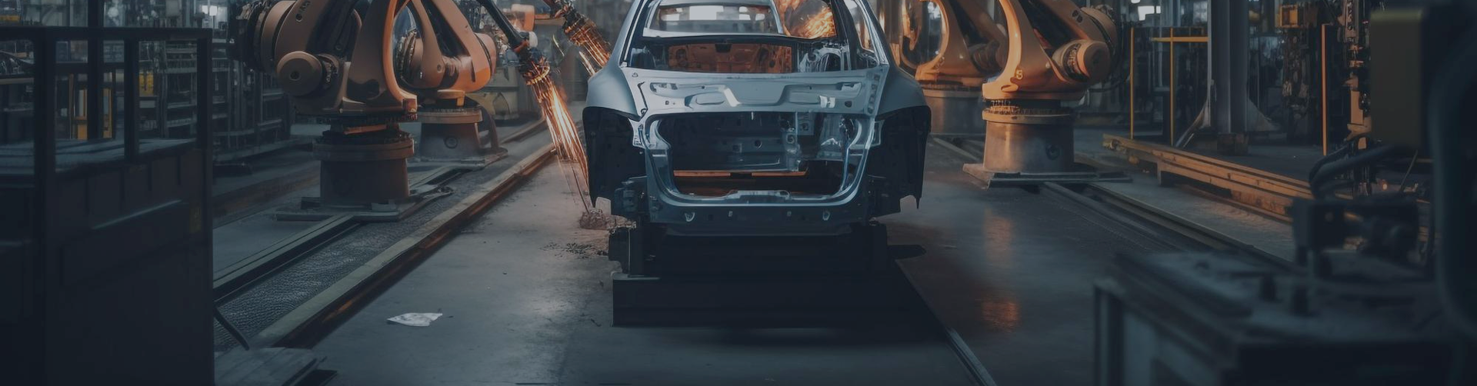




02 사업분야 및 경쟁력
LUMEX
『LUMEX』
COMPETITIVE EDGE
경쟁우위
턴키 전문성
글로벌 적응력
로봇 자동화
신혹한 대응
TURNKEY EXPERTISE
GLOBAL ADAPTABILITY
ROBOTIC AUTOMATION
AGILE REPONSE
엔지니어링, 설계, 설치 및 대량 생산 지원
글로벌 표준 및 다양한 고객의
요구 사항에 대응
스마트 팩토리 솔루션 및
AI 기반 생산성 향상
고객 요구에 즉각적으로 대응하며
지속적으로 서비스 개선
10

Slide 11




02 사업분야 및 경쟁력
LUMEX
『LUMEX』
경험과 전문성
루멕스는 자동차 제조 자동화 분야의 풍부한 경험과 전문성을 보유하고 있습니다.
EXPERTISE DISTRIBUTION
엔지니어링(34%)
엔지니어링 전문가들은 조직의 핵심으로, 최첨단 자동화 솔루션과 첨단 제조 시스템 개발을 담당합니다.
제조 및 품질관리(25%)
생산의 전 과정에서 정밀성, 신뢰성, 그리고 탁월함을 보장합니다.
설계(20%)
창의성과 기술 혁신을 주도하여 최적화된 자동화 프로세스를 개발합니다.
프로젝트 관리(9%)
효율성과 전략적 계획을 바탕으로 프로젝트 실행을 감독합니다.
업무지원(12%)
원활한 운영 지원과 기술적 가이드를 제공합니다.
EXPERIENCE BREAKDOWN
32%의 전문가들이 21년 이상의 경험을 보유하고 있으며,
업계를 선도하는 전문성과 깊은 기술적 지식을 보장합니다.
25%는 16년에서 20년 사이의 경험을 보유하고 있으며,
시스템 통합 및 공정 최적화에서 강력한 전문성을 제공합니다.
17%는 11년에서 15년 사이의 경험을 보유하고 있으며,
지속적인 혁신과 자동화 개선에 기여하고 있습니다.
14%는 6년에서 10년 사이의 경험을 보유하고 있으며,
신기술 및 차세대 솔루션을 전문적으로 다룹니다.
12%는 최대 5년의 경험을 보유하고 있으며,
신선한 시각과 새로운 기술 발전을 촉진하고 있습니다.
EXPERTISE
EXPERIENCE
11

Slide 12

02 사업분야 및 경쟁력
『LUMEX』
전략적 제휴
BIW 턴키 프로젝트를 최고의 QCD(품질, 비용, 납기) 기준에 맞춰 수행하기 위해,
루멕스는 국내 및 해외 기업들과 전략적 제휴을 맺고 협력하고 있습니다.
DOMESTIC ALLIANCES 국내 제휴사
▶ Equipment Design 장비 설계
▶ Manufacturing 제조
▶ Commissioning 시운전
『LUMEX』
▶ Project Management 프로젝트 관리
▶ S.E. 동시 공학
▶ Process Planning 공정 기획
▶ Equipment Design 장비 설계
▶ Equipment Manufacturing 장비 제조
▶ Supplier site Line up & VTTO 공급업체 라인업 및 가상 시운전
▶ Customer site Installation & Commissioning 고객사 현장 설치 및 시운전
▶ Quality Improvement 품질 개선
▶ Ramp up Support 생산 안정화 지원
OVERSEAS ALLIANCES 해외 제휴사
▶ Engineering 엔지니어링
▶ Manufacturing 제조
▶ Installation in site 현장 설치
▶ Commissioning 시운전
12

Slide 13
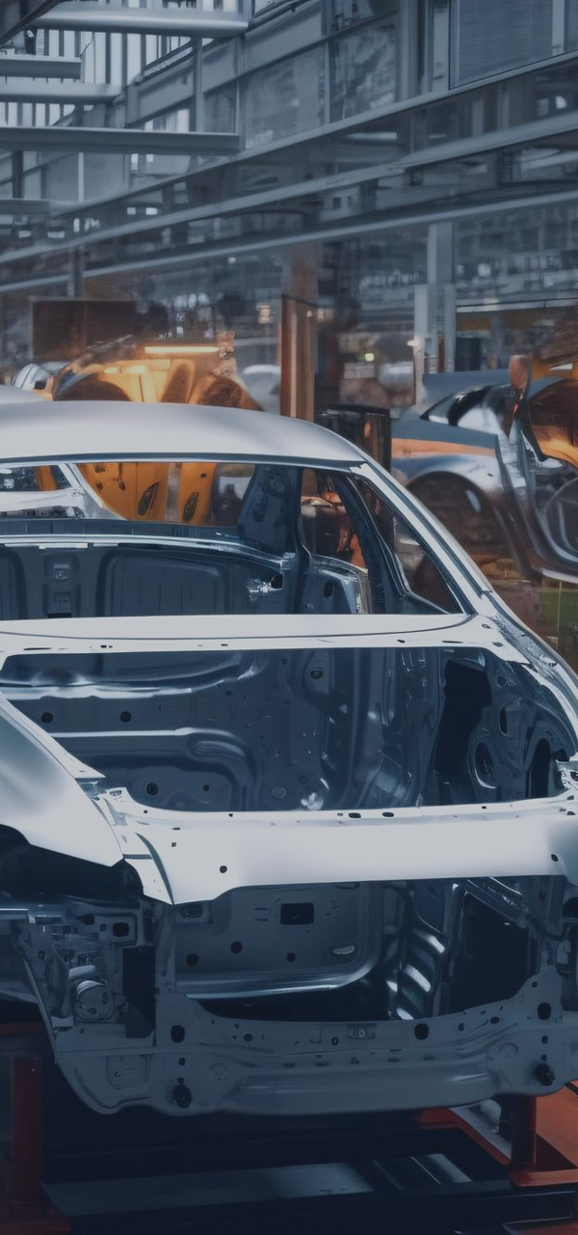
02 사업분야 및 경쟁력
『LUMEX』
EQUIPMENT DESIGN 장비 설계
회사명 | 위테크 | 하나테크 | 더 원 | 일양
직원 수 | 20 | 15 | 20 | 30
본사 소재지 | 대구시 | 경기도 안산시 | 경기도 안산시 | 인천시
핵심 분야 | 지그 설계 O/H 이송 설계 셔틀 설계 메인 프레임 설계 팔레트 지그 설계 | 지그 설계 메인 프레임 설계 팔레트 지그 설계 시뮬레이션 | 지그 설계 O/H 이송 설계 셔틀 설계 메인 프레임 설계 팔레트 지그 설계 | 컨베이어 설계 EMS 시스템 마찰 컨베이어 P&F 컨베이어 스키드 컨베이어
국내 제휴사 현황
EQUIPMENT MANUFACTURING 장비 제조
회사명 | JSC | 위너스 | 정산테크 | 선현 엔지니어링
직원 수 | 30 | 30 | 20 | 20
공장 면적 | 6,000 ㎡ | 3,000 ㎡ | 3,000 ㎡ | 3,000 ㎡
소재지 | 경상북도 경주시 | 경상북도 경주시 | 경기도 시흥시 | 경상북도 경주시
보유 가공장비 | 평밀링 머신 머시닝 셍터 밀링 머신 No. 6 선반 레이아웃 머신 휴대용 CMM 머신 와이어 컷팅 머신 | 밀링 머신 No. 2 밀링 머신 No. 5 래디얼 드릴 선반 레이아웃 머신 톱 절단기 와이어 커팅 머신 | 레이아웃 머신 드릴링 머신 자동 절단기 선반 밀링 머신 No. 2 밀링 머신 No. 3 와이어 컷팅 머신 | 레이아웃 머신 드릴링 머신 자동 절단기 선반 밀링 머신 No. 2 밀링 머신 No. 3 밀링 머신 No. 5 래디얼 드릴 머시닝 센터 와이어 커팅 머신
13

Slide 14
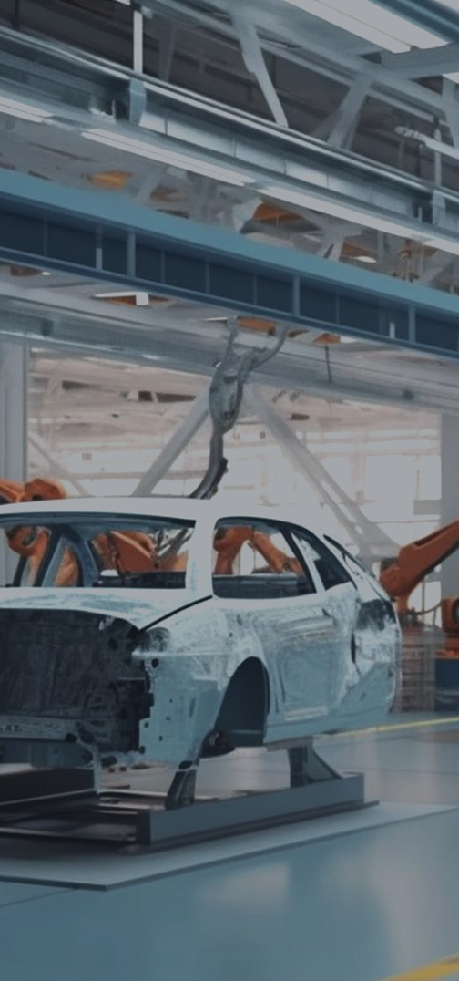








02 사업분야 및 경쟁력
『LUMEX』
해외 제휴사 현황
TIANJIN
MASTER
INNOVATIVE
ENGINEERING
TIANJIN
MOLD
BERKHEM
INDUSTRY
IGNATIO COMPANY
GLOBAL OEM
DO DREAM
HANUL
PARTNERS
& ALLIANCES
GTG
ENGINEERING
지역 / 국가 | 글로벌 OEM | 유렵 / 아프리카 | 인도 | 말레이시아 | 베트남 | 중국
제휴사 | IGNATIO COMPANY | BERKEM INDUSTRY | INNOVATIVE ENGINEERING | GTG ENGINEERING | DO DREAM | TIANJIN MASTER
 |  |  |  |  | HANUL | TIANJIN MOLD
14

Slide 15
03
보유 기술력 및 솔루션
15

Slide 16
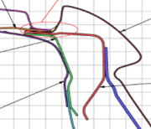
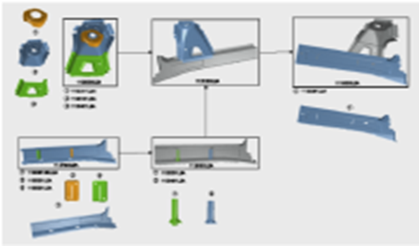
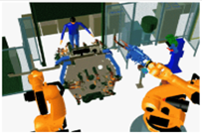
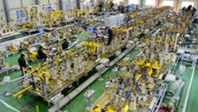
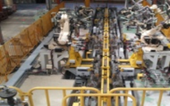
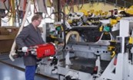
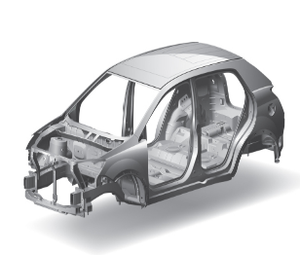
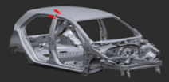
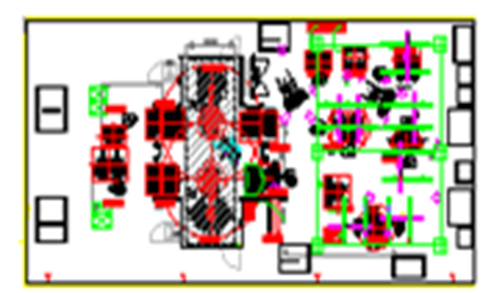
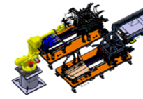
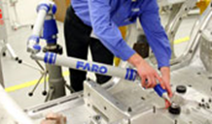
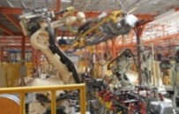
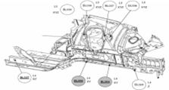
03 보유 기술력 및 솔루션
『LUMEX』
차체 용접 턴키 프로젝트 공정 및 운영 관리
A/S 지원
SIMULTANEOUS
ENGINEERING
PROCESS
ENGINEERING
JIG & SYSTEM
DESIGN
MANUFACTURING
INSTALLATION
COMMISSIONING
TRY OUT &
QUALITY PROVING
S O P
S.E. (동시공학)
공정 설계
지그 및 시스템 디자인
제조
설치 및 시운전
시험 및 품질 검증
제품 출시 지원
타당성 검토
용접
조립
형상 설계
벤츠마킹
생산성 설계
계층 구조
생산 컨셉
기술 선정
공정 프로세스
용접 건 선택
MCP/PLP
TLTMXPA QOCL
장비 사양
용접 포인트 배치
생산 주기
물류 계획
인력 배치
품질 관리 계획
안전
인긴공학
환경
지그 디자인
프레임 시스템
헤밍 시스템
이송 시스템
로봇 셀
품질 도구
조작 장치
제어 시스템
구매
제작
조립
CMM
제어 시스템
가상 시운전
배송
레이아웃 마킹
유틸리티 관리
현장 관리
장비 설치
제어 시스템 통합
인력 관리
공정 검증
BITS 마감
품질 성숙도
생산 안정화 지원
16

Slide 17
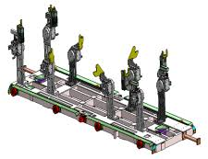
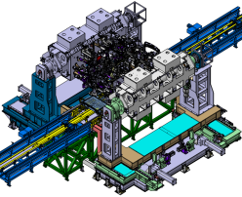
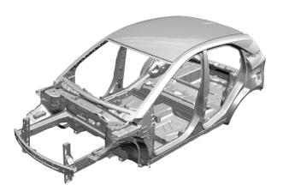
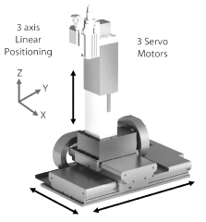
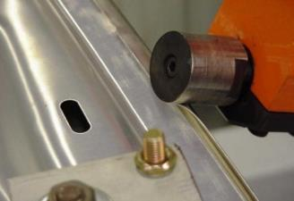





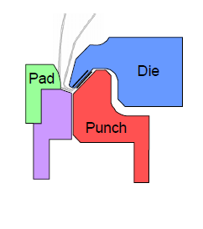
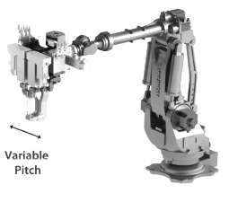


03 보유 기술력 및 솔루션
『LUMEX』
FOCUS
ADVANCE
TECHNOLOGY
4 MODEL
GEO PALLETS
4 FACE
FRAMING
4 모델 지오 팔레트
4면 프레이밍
루멕스의 집약된 첨단 기술력
6 MODEL UB
NC LOCATOR
ROLLER
HEMMING
6 모델 UB NC 로케이터
BIW
MANUFACTURING
롤러 헤밍
COMMONALITY
MODULARITY
공통성
모듈화
차체(BIW) 제조
FLEXIBILITY
INNOVATION
AFFORDABILITY
유연성
혁신
경제성
WA HYD.
HEMMING
MULTI GUN
MOUNTING
QUALITY
PRODUCTIVITY
WA 유압 헤밍
다중 용접 건 장착
품질
생산성
17

Slide 18
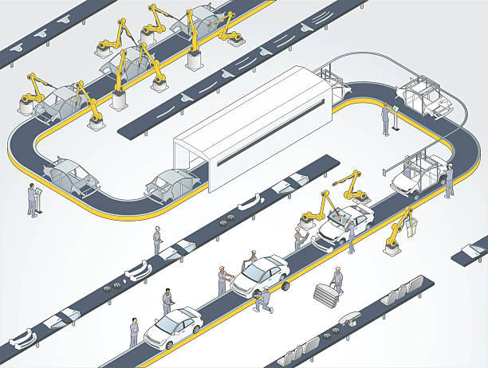
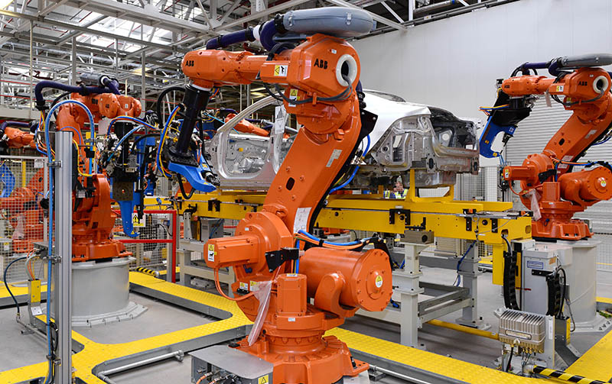

03 보유 기술력 및 솔루션
『LUMEX』
제품 및 서비스
PRODUCTS AND SERVICES
01
ENGINEERING & CONSULT
엔지니어링 & 컨설팅
02
EQUIPMENT AND TOOLS
장비 및 공구
03
PROJECT MANAGEMENT
프로젝트 관리
▶ S. E. (동시 공학)
▶ 공정 설계
▶ 물류 설계
▶ 린 생산 시스템
▶ 비용 품질 시스템
▶ 용접 지그 및 고정구
▶ 헤밍 시스템
▶ 피팅 지그
▶ 용접 장비
▶ 이송 시스템
▶ 품질 관리 도구
▶ 제품 개발
▶ 신규 공장 건설
▶ 품질 개선
▶ 공장 혁신
18

Slide 19
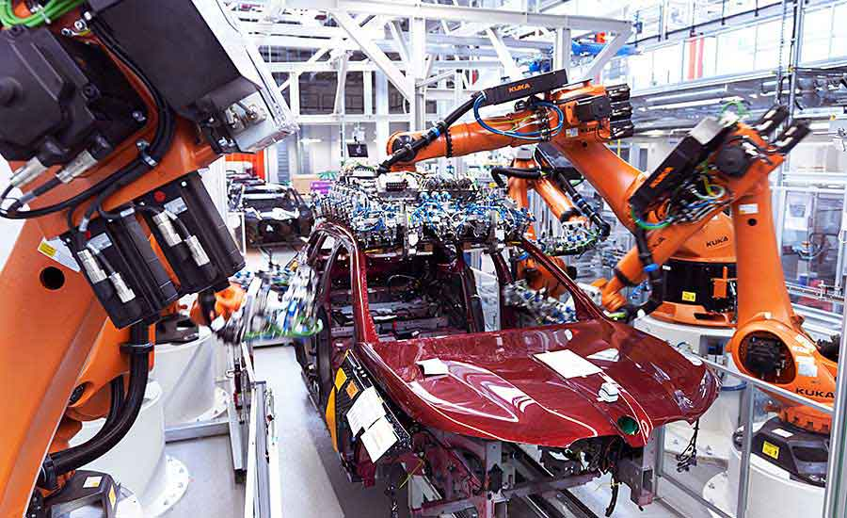

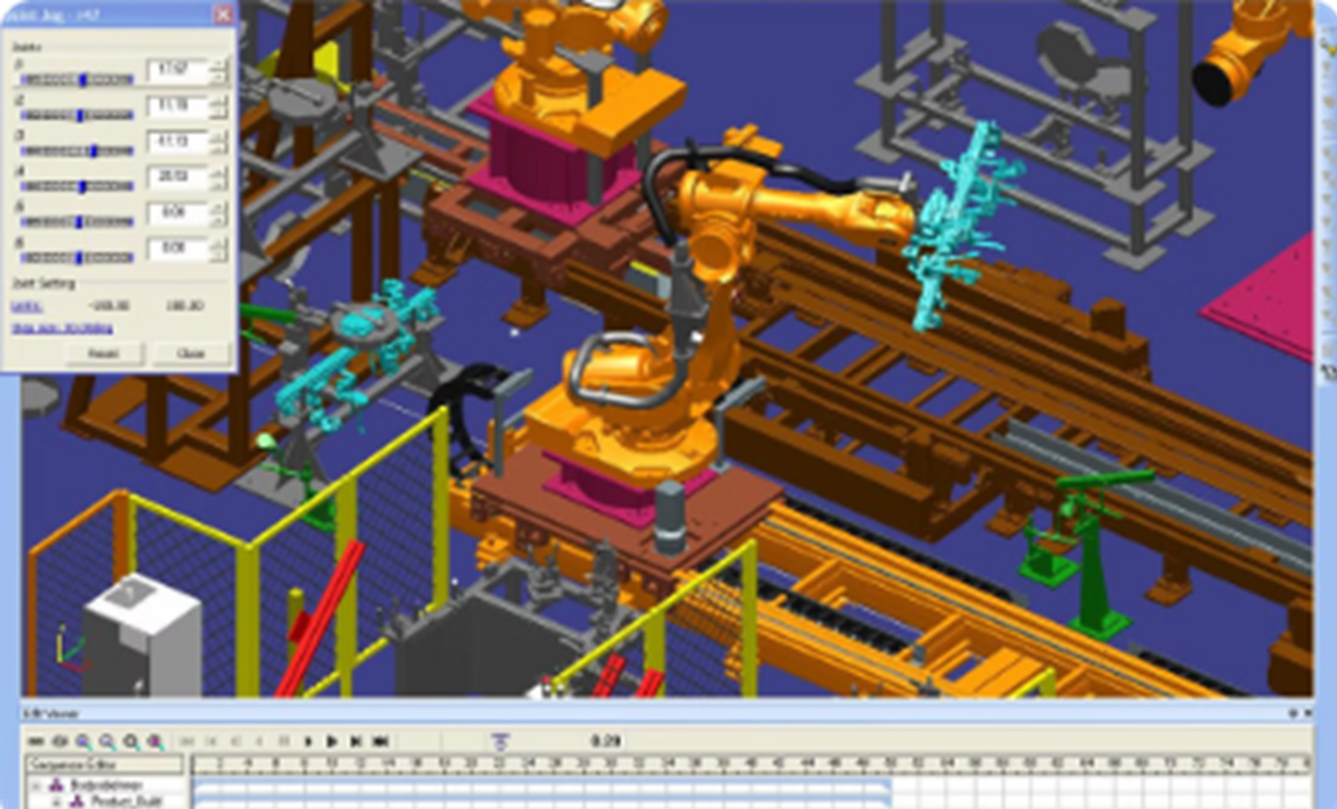
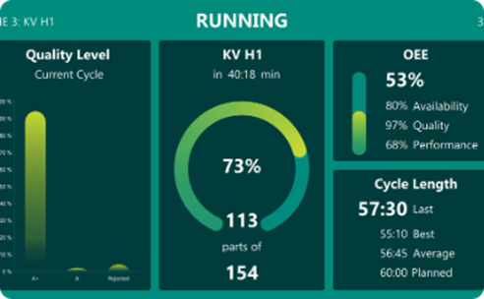
03 보유 기술력 및 솔루션
『LUMEX』
기술 역량
루멕스의 기술 역량은 최첨단 자동화 기술을 포괄하며, 로봇 시스템부터 AI 기반 제어까지 종합적인 솔루션을 통해 자동차 자동화 분야에서 차별화된 경쟁력을 갖추고 있습니다.
3D 디지털 시뮬레이션 및 공정 엔지니어링
AI 기반 통계적 공정 관리
인공지능을 활용한 지능형 품질 관리 시스템으로 공정 최적화를 지속적으로 수행합니다.
제조 공정을 최적화하기 위해 고급 디지털 시뮬레이션 도구를 활용 하여 실제 구현 전에 검증 과정을 거칩니다.
첨단 로봇 용접 및
조립 시스템
3D DIGITAL SIMULATION & PROCESS ENGINEERING
INDUSTRY 4.0
스마트 공장 솔루션
AI-POWERED STATISTICAL PROCESS CONTROL (SPC)
최신 로봇 시스템을 활용하여 자동차 제조에서 정밀 용접 및 조립 작업을 수행합니다.
통합된 스마트 제조 시스템을 통해 실시간 모니터링 제어 기능을 제공합니다.
ADVANCED ROBOTIC WELDING & ASSEMBLY SYSTEMS
INDUSTRY 4.0 SMART FACTORY SOLUTIONS
19

Slide 20
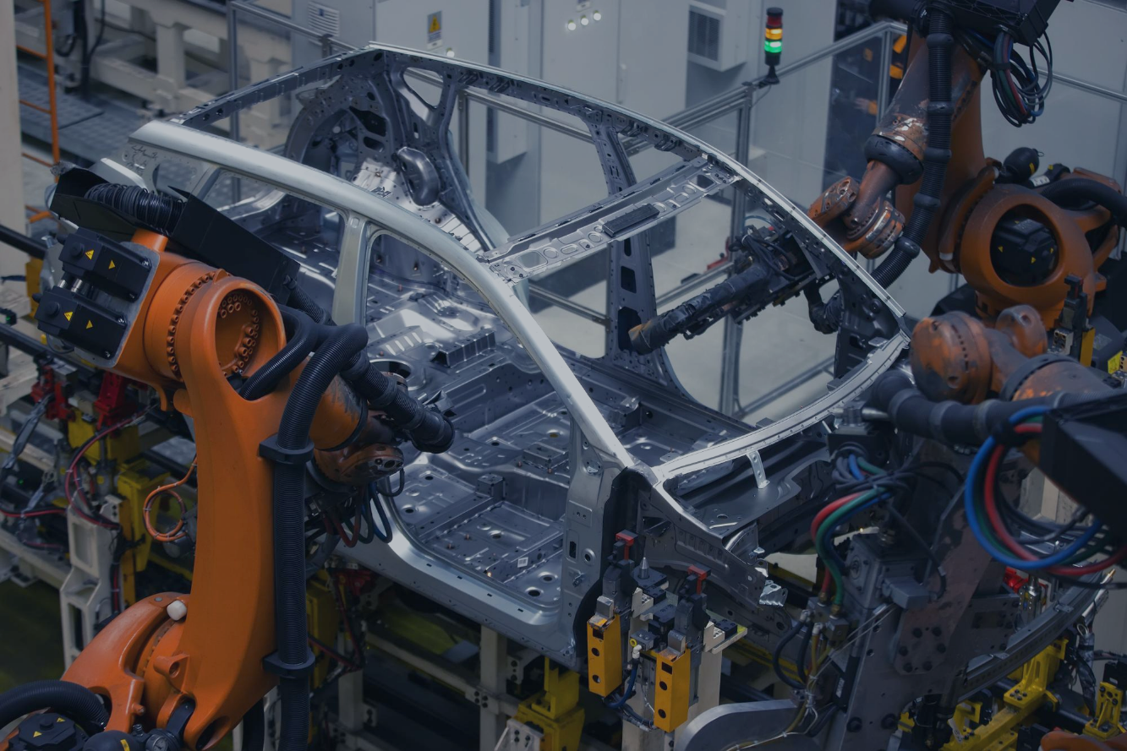





03 보유 기술력 및 솔루션
『LUMEX』
통계적 공정관리(SPC) 및 디지털 모니터링
SPC & DIGITAL MONITORING
통계적 공정 관리 (SPC, Statistical Process Control) 및 디지털 모니터링 시스템을 통해 실시간 품질 관리를 보장합니다.
ISO 인증
ISO CERTIFICATIONS
ISO 9001, 14001 및 IATF 16969 표준 인증을 획득하여 품질 및 환경적 책임에 대한 루멕스의 의지를 입증하고 있습니ㅏㄷ.
검사 및 시험 역량
INSPECTION & TESTING CAPABILITIES
CMM(정밀 측정기), 3D 스캐닝 및 NDR(비파괴 검사) 기능을 갖춰 철저한 검사 및 시험을 수행합니다.
자동화 품질 관리 시스템
AUTOMATED QUALITY CONTROL SYSTEMS
품질 보증 및 인증
자동화된 품질 관리 시스템을 통해 일관되고 신뢰할 수 있는 품질 관리를 전 공정에서 보장합니다.
린 제조 방식
LEAN MANUFACTURING
린 제조(Lean Manufacturing)의 원칙을 준수하여 지속적인 개선 활동을 추진합니다.
20

Slide 21
04
Turnkey Project Execution
21

Slide 22
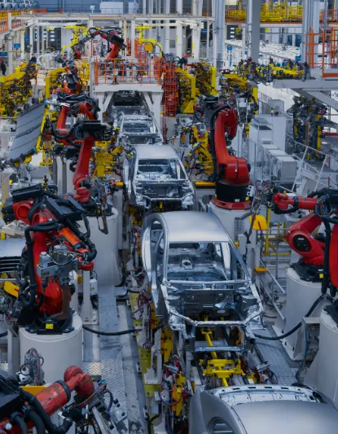
04 Turnkey Project Execution
『LUMEX』
TURNKEY SUPPLY
루멕스 턴키 솔루션 (TURNKEY SOLUTION)
루멕스는 자동차 제조업체 및 부품 공급업체에 신뢰할 수 있는 최첨단 기술 장비를 제공합니다.
장비 공급 범위는 타당성 조사(Feasibility Study) 부터 대량 생산 출시에 이르는 모든 단계를 포함합니다.
장비 공급의 목표는 최소 비용으로 최대 생산성과 최고의 품질을 달성하는 것입니다.
프로젝트가 진행되는 동안, 루멕스는 고객의 요청을 기반으로 프로젝트의 모든 과정을 책임지고 관리합니다.
루멕스 BIW & GA 플랜트 전략
최적의 타이밍을 고려한 생산 시스템 구축
재사용 가능한 장비를 활용한 모델 변경 비용 최소화
유연성과 유지보수를 고려한 컴팩트 이송 시스템 적용
공장 시뮬레이션을 통한 디지털 제조 시스템 구형
대규모 S. E. (동시 공학) 활동 추진
22

Slide 23
04 Turnkey Project Execution
『LUMEX』
프로젝트 실행 전략 PROJECT EXECUTION STRATEGY
고급 전문 인력 / 기술
가상 엔지니어링 활용 - 시뮬레이션 및 OLP 포함
최적의 엔지니어링 솔수션 제공
NORM 및 고객 요구사항 공유
시간 및 품질 관리
오류 방지 시스템 적용
철저한
프로젝트 관리
최고의
엔지니어링 및
설계 역량
다운사이징
& 아웃소싱
전문적인
현장 서비스
제조공정
관리
자동차 제조사 맞춤형 운영
종합적인 프로젝트 관리
고객 커뮤니케이션 강화
비용절감 / 신속한 대응
전문 협력업체 활용 - 설계, 제조, 전기제어 등
장비 설치 및 시운전
품질 개선
장비 신뢰성 확보
23

Slide 24

04 Turnkey Project Execution
『LUMEX』
프로젝트 실행 조직
루멕스 자체 수행 업무
Project
Management
루멕스&협력사 공동 수행 업무
프로젝트 총괄 관리부
Front & Back Office
Support
Procurement
프론드&백오피스 지원
구매 파트
System Development /
Process Engineering
Equipment
Design
Quality Engineering
& Execution
시스템 개발 및 공정 설계
장비 디자인
품질 설계 및 실행
Electrical Control
Design & Mfg
Equipment Mfg.
Installation &
Commissioning
Ramp-up Support,
A/S
전기제어 설계 및 제조
장비 제조, 설치 및 시운전
램프 업 지원 및 A/S
24

Slide 25
04 Turnkey Project Execution
『LUMEX』
작업 공정 및 절차
SCOPE OF WORK
01
S.E.(동시 공학) 설계 및 타당성 검토
02
작업 공정 기획 및 시뮬레이션
03
장비 설계 및 제조
04
장비 구매 및 통합 설치
05
출하 전 장비 시험 (VTTO)
06
시운전 및 램프업 지원
25

Slide 26
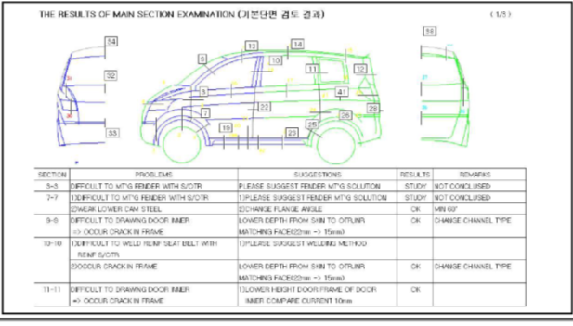
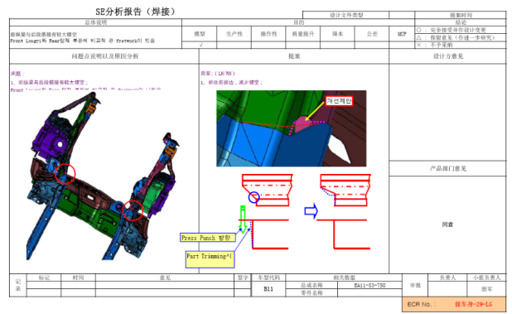
04 Turnkey Project Execution
『LUMEX』
SCOPE OF WORK
01
S.E. 설계 및 타당성 검토
신제품 개발을 위한 생산성, 비용 및 품질 검토를 위해 제품 기획 단계에서 부터 공정 엔지니어링 팀이 참여하여 제품 설계를 검토하고 피드백을 제공합니다.
S.E. 주요 활동
제품 설계 검토
▶ 자체 구조 ▶ 부품 계통도 ▶ 용접성 평가
▶ 부품 매칭 ▶ 실링 검토 ▶ 체결력 분석
▶ GD&T (기하 공차)
차체 조립 공정 타당성 검토
▶ 조립 공정 분석 ▶ MCP(제조 관리 계획) ▶ 레이아웃 설계
▶ 장비 사양 검토 ▶ 투자 가정 분석 ▶ 조립 비용 검토
26

Slide 27
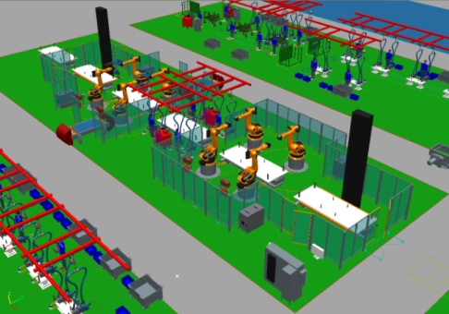
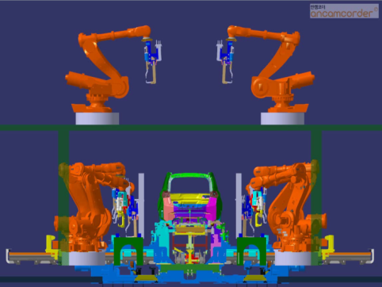
04 Turnkey Project Execution
『LUMEX』
SCOPE OF WORK
02
작업 공정 기획 및 시뮬레이션
BIW 프로젝트의 전반적인 공정 설계를 수행하며, 주요 수행 공정은 다음과 같습니다
레이아웃 설계
작업 지침서 작성
사이클 타임 차트 작성
MCP(제조 관리 계획) 및 MCS(제조 제어 시스템) WJRDYD
용접 연구 – 용접 건 선택 및 용접 파라미터 설정
물류 계획 수립
3D 시뮬레이션 – 용접 건, 로봇, 버퍼 분석
장비 사양 정의
유틸리티 사양 및 소비량 분석
인력 배치 계획
품질 보증 계획
인체공학, 안전 및 환경 검토
27

Slide 28
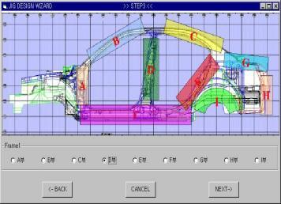
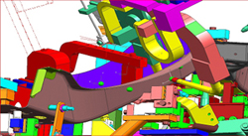

04 Turnkey Project Execution
『LUMEX』
SCOPE OF WORK
03
장비 설계 및 제조
루멕스 및 협력사의 오랜 경험을 보유한 전문가들과 함께, 최첨단 기술이 적용된 장비를 설계 및 제조합니다.
DESIGN 설계
설계 소프트웨어 : CATIA V5, UG, AutoCAD
시뮬레이션 : Siemens-Robcad - Gun Accessibility, Robot Operation
지그 설계 표준 : 고객사 표준 적용
MANUFACTURING 제조
지그 로케이터 가공 : CNC 와이어 절단
정밀 검사 : 3D CMM (3차원 측정기)
라인 조정 및 디버깅 : 출하 전 시험
OLP(Offline Programming) 적용
28

Slide 29
04 Turnkey Project Execution
『LUMEX』
SCOPE OF WORK
04
05
장비 구매 및 통합 설치
출하 전 장비 시험 (VTTO)
고객 요구 사항에 따라 구매 품목의 사양을 정의하고, 구매 및 통합 설치하여 생산 라인 장비에 적용합니다.
VTTO 주요 사항
디버깅(Debugging) : 공정 및 장비 문제를 사전에 해결하여 고객사 현장에서 수정 작업을 최소화함.
시험기간(Period) : 약 1.5개월 (프로젝트 일정에 따라 조정 가능)
주요 활동 :
▶ 지그 위생 관리 ▶ 반복성 검사 ▶용접 건 접근성 테스트
▶ BIW 시험 조립 장비 드라이 러닝 테스트 (고객사 검사팀 참여)
VTTO사전 완료 필수 사항
모든 지그 및 고정구 제작, 검사 및 라인업 완료
로봇을 포함한 용접 장비 설치 및 프로그램 적용
시험용 패널(Trial Panel) 고객사 제공 필수
로봇 및 액세서리
스팟 용접 장비 및 액세서리
스터드, MIG 및 CO2 용접 장비
레이저 용접 시스템
실링 시스템
펀칭 및 마킹 시스템
인라인 측정 시스템
품질 관리 및 검사 장비
핸들링 보조 장비
공구
MES (제조 실행 시스템, Manufacturing Execution System)
29

Slide 30
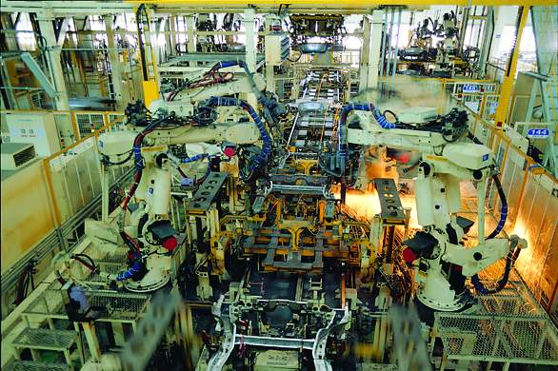
04 Turnkey Project Execution
『LUMEX』
SCOPE OF WORK
06
시운전 및 램프업 지원
루멕스는 모든 장비 및 관련 시스템에 대해 설치, 시운전, 초기 가동 지원 및 램프업 지원을 제공합니다.
장비 설치 및 시운전
품질 목표 달성
사이클 타임 확보
시스템 신뢰성 검증
공정 수행 능력 검증
램프업 및 안정화
30

Slide 31
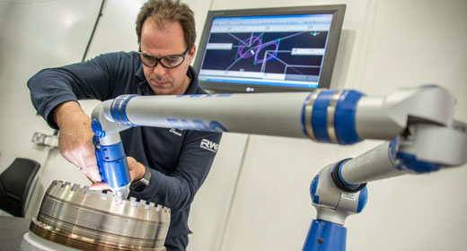
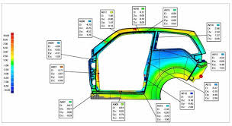
04 Turnkey Project Execution
『LUMEX』
품질 목표 달성
루멕스는 고객이 전반적인 품질 목표를 달성할 수 있도록 지원합니다.
바디샵(Body Shop)의 모든 품질 이슈 관리
- 형상 품질(Geometric Quality)
- 외관 품질(Aspect Quality)
- 용접 품질(Welding Quality)
바디샵 장비 설치 중 체킹 피스쳐(Checking Fixture)를 사용하여 스크류 바디 빌드 진행.
프레스 패널(Stamping Panel)이 요구 품질 및 납기와 함께 바디샵으로 전달되도록 관리
모든 품질 개선 관련 규칙과 절차는 고객사의 표준에 따라 진행
31

Slide 32
05
공급가능 설비 및 시스템
32

Slide 33




05 공급가능 설비 및 시스템
『LUMEX』
공급가능 설비 및 시스템
SUPPLY EQUIPMENT & SYSTEMS
지그 & 고정구
WELDING EQUIPMENT
용접 지그 & 고정구
메인 벅 시스템
피팅 지그
FBL 라인
스폿 용접 건 및 액세서리
로봇 어플리케이션
스터드 용접기
MIG 용접기
QC TOOLING & MACHINE
TRANSFERRING EQUIPMENT
싱글 패널 게이지
BIW & 서브 어셈블리 체크 픽스쳐
용접 테스터
품질 관리 도구
셔틀 트랜스퍼
스키드 롤러 컨베이어
슬랫 컨베이어
EMS/P&F 컨베이어
매니퓰레이터
33

Slide 34
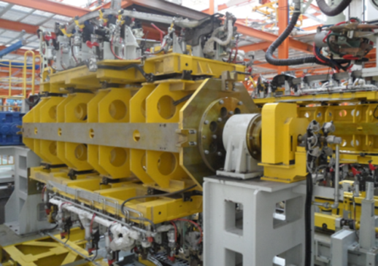



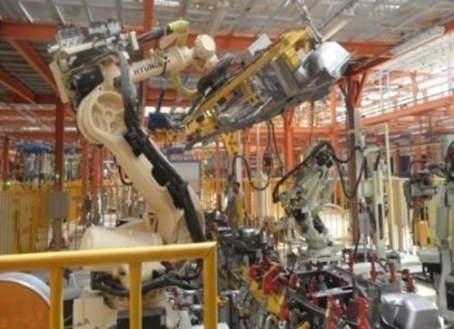
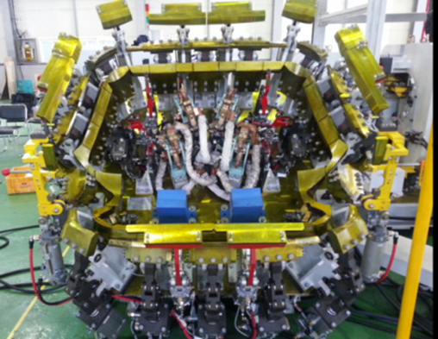


05 공급가능 설비 및 시스템
『LUMEX』
REFERENCE
EQUIPMENT
메인 벅
이송 시스템
MAIN BUCK
TRANSFER SYSTEM
[ 1 / 3 ]
로봇 핸들링 어플리케이션
조립 지그
ROBOT HANDLING APPLICATION
ASSEMBLY JIG
34

Slide 35
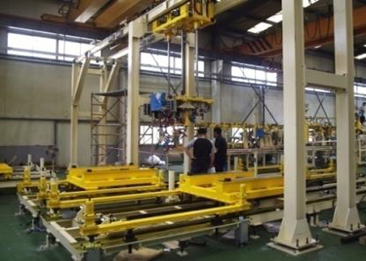
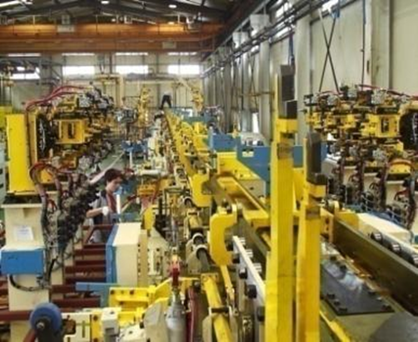
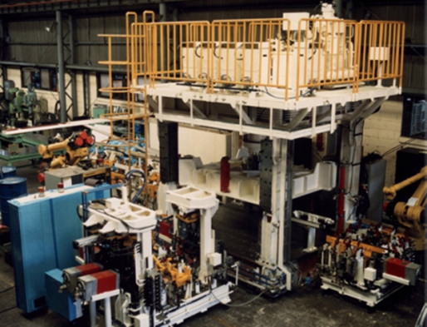
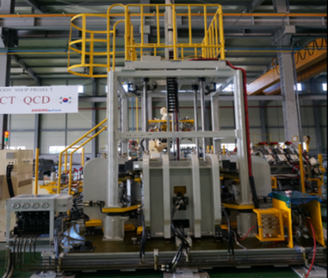
05 공급가능 설비 및 시스템
『LUMEX』
REFERENCE
EQUIPMENT
자동 팔레트 교환 시스템
클로저 피팅 라인
AUTO PALLET CHANGING SYSTEM
CLOSURES FITTING LINE
헤밍 프레스
테이블탑 헤밍
[ 2 / 3 ]
HEMMING PRESS
TABLE TOP HEMMING
35

Slide 36
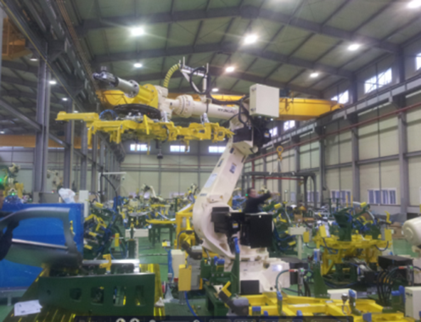



05 공급가능 설비 및 시스템
『LUMEX』
REFERENCE
EQUIPMENT
롤러 헤밍 어플리케이션
클로저 피팅 라인
ROLLER HEMMING APPLICATION
CLOSURE FITTING LINE
[ 3 / 3 ]
체킹 픽스처
피팅 게이지 & 지그
CHECKING FIXTURE
FITTING GAUGE & JIG
36

Slide 37
06
Development Strategy
37

Slide 38





06 Development Strategy
『LUMEX』
인재 육성 : 인재는 루멕스의 자산
PLAN BY 2028
인재 풀(POOL) 확장 - 2028년까지 직원 수를 60명에서 150명으로 확대
최고의 전문성 개발 – 최첨단 기술 역량을 갖춘 직원 양성을 위한 고육 프로그램 강화
2028년 매출 1억불 달성 목표
글로벌 확장 : 경영진은 루멕스의 강점
USD
100M
새로운 지사 개설 – 글로벌 자동차 제조업체 지원을 위한 국제적 입지 강화
핵심 파트너십 구축 – IEM, 티어 1 공급업체 및 기술 혁신 기업과 협업
USD
60M
인프라 개발 : 운영 능력은 루멕스의 유산
USD
30M
한국 내 신규 공장 설립 – 증가하는 시장 수요에 맞춘 생산 역량 강화
제조 효율성 향상 – 인더스트리 4.0 기술을 통합하여 더 스마트하고 빠르며 지속 가능한 운영 구현
USD
10M
혁신과 R&D : 기술은 루멕스의 초점
R&D 투자 확대 – 로봇 자동화, AI 기반 제조, 예측 유지보수 등 혁신 주도
차세대 스마트 팩토리 솔루션 개척 – 지속적인 개선과 획기적인 제조 혁신 보장
38

Slide 39
06 Development Strategy
『LUMEX』
DEVELOPMENT STRATEGY
루멕스의 개발 전략은 기술 혁신, 고객 중심 솔루션, 지속적인 개선을 기반으로 구축되었습니다. 루멕스는 자동화 발전을 주도하고, 제조 효율성을 최적화하며, 자동차 생산을 스마트 팩토리로 전환하는 것을 목표로 합니다.
1. 기술 주도 혁신
2. 고객 중심 솔루션
R&D 투자
스마트 팩토리 통합
지속 가능성 & 친환경 제조
맞춤형 턴키 프로젝트 제공
확장성과 유연성 극대화
글로벌 서비스 및 지원 강화
3. 운영 우수성 및 프로세스 최적화
4. 전략적 글로벌 확장
린(Lean) 제조 원칙 적용
예측 유지보수 & AI 모니터링
지속적인 개선 및 품질 보증
주요 시장 확장 (아시아, 유럽, 북미 진출)
파트너십 및 협력 강화
현지화 및 규정 준수
39

Slide 40
『LUMEX』 회사소개서
『LUMEX』
감사합니다.
Automation Solutions for Automotive Manufacturing
@LUMEX. All rights reserved. │ 2025

